Slide 2
资源能源安全风险的相关因素综述
1.资源能源安全因素概述
2.资源能源安全因素的互联网大数据来源
3.互联网大数据与传统数据的配合
Notes:
大数据可以进行相关行业产品需求、销量预测
例如Choi H, Varian H（2012）就在文章中使用Google 搜索与机动车有关的数据和自回归模型改善实时预报汽车销量算法的性能
对产品需求、销量预测的相关研究总结如下表

Slide 3
资源能源安全因素的互联网大数据来源
细分类 | 具体来源
搜索引擎数据 | 谷歌趋势、百度搜索指数
社交媒体数据 | Twitter(推特)、Facebook(脸谱)、Microblog(微博)、主题相关论坛（如股票论坛）
电商平台数据 | 跨境电商数据、淘宝
新闻数据、行业相关网页数据 | 各大新闻媒体（如Thomson Readers新闻）提供价格的网站、与产品行业相关网站、政府网站、相关项目的网站
企业管理数据 | 企业内部生产零售数据、所管理企业的交易数据、投资者数据
物联网数据 | 气象数据、手机通讯数据、地理位置数据、电表电力数据、建筑物等设施数据
Notes:
大数据可以进行相关行业产品需求、销量预测
例如Choi H, Varian H（2012）就在文章中使用Google 搜索与机动车有关的数据和自回归模型改善实时预报汽车销量算法的性能
对产品需求、销量预测的相关研究总结如下表

Slide 4
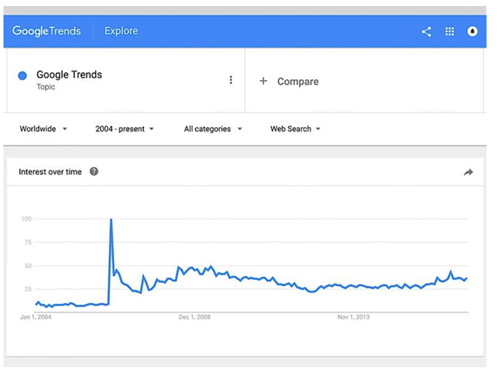
搜索引擎大数据
歌趋势 (Google Trends)是Google推出的一款基于搜索日志分析的应用产品，它通过分析Google全球数以十亿计的搜索结果，告诉用户某一搜索关键词各个时期下在Google被搜索的频率和相关统计数据。 http://trends.google.com搜索量指数( Search Volume Index,SVI)体现了在一定区域内和一定时间段中针 对某关键词实际搜索数与平均搜索量之间的比例关系，即关键字在一段时间里的相对受欢迎程度。
谷歌的首席经 济学家 Hal Varian 认为搜索数据实时地刻画了大众对众多经济领域活动的兴趣，能够预测房屋、汽 车和旅游业的销售( Choi ＆ Varian，2009) ，能够预测文化产品，如电影、视频游戏、歌曲的商业成功 ( Goel et al． ，2010) 。
Notes:
以美国为例，在2008-2016年间，网络价格计算的CPI、年度及月度通货膨胀率与官方数据始终有很好的贴合性，仅有少数数据有较小的差异，具有实用价值。同时，网络价格计算的CPI还对突发事件有更迅速的反应，当突发事件影响到商品价格时，网络价格CPI的变化要提前官方CPI的变化，在美国某事件的分析中可以提前两个月。

Slide 5
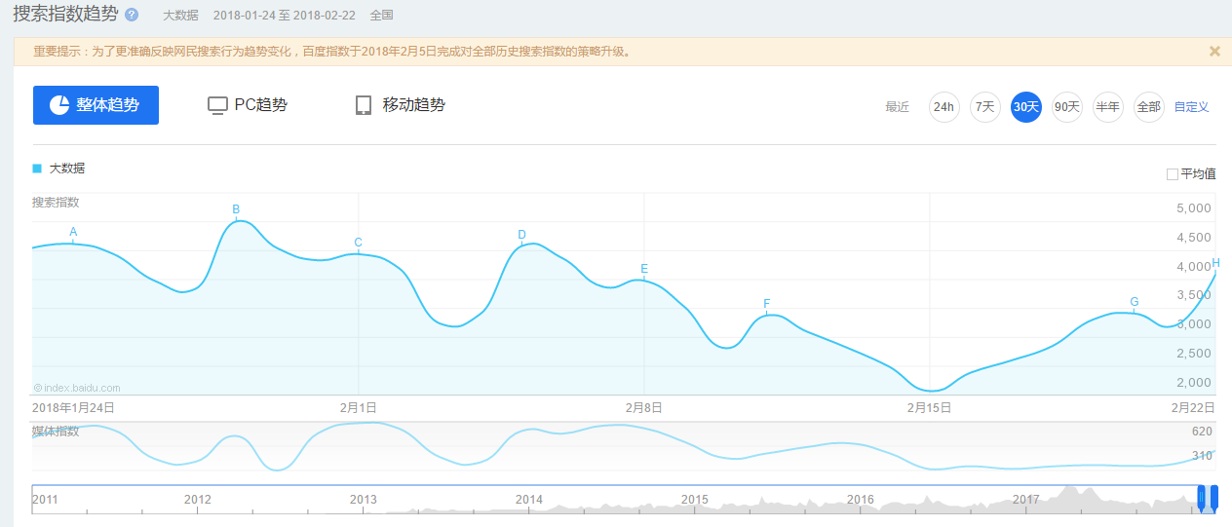
搜索引擎大数据
百度搜索指数
与谷歌趋势相类似, 用以反映关键词在过去 30 天内的网络曝光率及用户关注度。 它能形象地反映该关键词每天的变化趋势，每天更新一次,并且提供自 2006 年 6 月至今任意时间段的用户关注度数据
细分功能如下：
1. 搜索指数
搜索指数是以网民在百度的搜索量为数据基础，以关键词为统计对象，科学分析并计算出各个关键词在百度网页搜索中搜索频次的加权和。根据使用百度搜索来源的不同，搜索指数分为PC搜索指数和移动搜索指数。
2、资讯指数
资讯指数以百度智能分发和推荐内容数据为基础，将网民的阅读、评论、转发、点赞、不喜欢等行为的数量加权求和、指数化处理后得出，全面衡量网民对智能分发和推荐内容的被动关注程度。
2. 媒体指数
媒体指数是以各大互联网媒体报道的新闻中，与关键词相关的，被百度新闻频道收录的数量，采用新闻标题包含关键词的统计标准，与搜索指数无直接关系。
3. 相关检索词
关键词A的相关检索词是网民搜索A时，同时还搜索过的其他关键词。
4. 上升最快相关检索词
上升最快相关检索词是在特定时间内搜索指数环比上升最快的相关检索词，并用上升箭头以及上升百分比表示相对上一时间上升的具体数值。
5. 需求图谱
需求分布图是针对特定关键词的相关检索词进行聚类分析而得的词云分布。
6. 人群画像
关键词的人群属性，是根据百度用户搜索数据，采用数据挖掘方法，对关键词的人群属性进行聚类分析，给出性别比例、年龄分布、兴趣分布等社会属性信息。
Notes:
以美国为例，在2008-2016年间，网络价格计算的CPI、年度及月度通货膨胀率与官方数据始终有很好的贴合性，仅有少数数据有较小的差异，具有实用价值。同时，网络价格计算的CPI还对突发事件有更迅速的反应，当突发事件影响到商品价格时，网络价格CPI的变化要提前官方CPI的变化，在美国某事件的分析中可以提前两个月。

Slide 6
社交媒体大数据
开放应用程序的API（即Application Program Interface，应用程序接口）可以让开发者在无需访问源码，或理解内部工作机制细节的情况下，调用他人共享的功能和资源。开发者可以通过认证，根据企业规提供的编程接口，限制性的获取自己需要的数据来开发自己的应用。
TwitterAPI得到了众多研究者的使用，特别是在国外。其使用需要注册一个Twitter账号并获得相应的API key。[选举那里可以补充两句]
微博开放平台开放了包括微博、评论、用户及关系在内的二十余类接口，通过Oauth2.0用户授权后即可在任意开发环境下使用。丰富齐全的功能，可以满足各种类型的产品需求。具体可分为粉丝服务接口、微博接口、评论接口、用户接口、关系接口、搜索接口、短链接口、公共服务接口、OAuth 2.0授权接口。
主题相关论坛（如股票论坛）等数据可以通过网络爬虫的方式获取。
Notes:
以美国为例，在2008-2016年间，网络价格计算的CPI、年度及月度通货膨胀率与官方数据始终有很好的贴合性，仅有少数数据有较小的差异，具有实用价值。同时，网络价格计算的CPI还对突发事件有更迅速的反应，当突发事件影响到商品价格时，网络价格CPI的变化要提前官方CPI的变化，在美国某事件的分析中可以提前两个月。

Slide 7
电商平台大数据
京东万象大数据开放平台（以下简称“万象平台”）（wxlink.jcloud.com）是京东云在已有的云计算平台基础上围绕数据提供方、数据需求方、数据服务方等多方，构建了以数据开放、数据共享、数据分析为核心的综合性数据开放平台。京东金融大数据消费指数于2016年5月31日正式发布，指数涵盖12个行业，直观反映了各行业网上销售及价格趋势。
阿里巴巴“天池”大数据研究平台的服务对象是学术界的科研机构。目前向用户开放的活动主要有三类：开放式数据研究、课题合作、竞赛活动。开放三类科研数据集，包括用户购买成交记录、商品购买评论记录、商品浏览日志记录等。目前其开放的不少数据集已经应用于实际科研中，具有一定的影响力。
阿里指数是了解电子商务平台市场动向的数据分析平台区域指数：通过行业指数，可以了解一个行业的现状，获悉它在特定地区的发展态势，发现热门商品，知晓行业下卖家及买家群体概况。
区域贸易往来：查看当前选择省份与全国各省间交易情况，交易热度及热门类目分布一目了然。
热门类目：不同省份的地域热门交易二级类目可在这里查看；包括东部的浙江、中部的安徽、南部的广东、西南的四川、有地方特色的海南，供用户了解典型地区特色。
行业指数：通过行业指数，您可以了解一个行业的现状，获悉它在特定地区的发展态势，发现热门商品，知晓行业下卖家及买家群体概况。
搜索词排行：即搜索次数的指数化指标，包括衣（女/男装）、食（零食/坚果/特产）、行（户外/ 登山/野营/旅行用品）、用（3C数码配件），供您了解衣食行用相关行业特色。
热门地区：洞察不同类目下，按照交易指数排序，最终提供基于购买热度及销售热度的地区排名；提供最近7天数据的查看。
全球速卖通（AliExpress）是阿里巴巴帮助中小企业接触终端批发零售商，小批量多批次快速销售，拓展利润空间而全力打造的融合订单、支付、物流于一体的外贸在线交易平台，正式上线于2010年4月。该平台积累的进出口交易数据对于资源能源的安全风险分析也有一定作用。
证券、期货、大宗商品等金融交易也已高度网络化。在一些重点领域，如棉花、钢材等，大宗商品交易市场的交易量已经占到全国总交易量的一半以上。一些互联网公司同样聚集了该领域的大量 数据，如金网安泰公司为全国 370 多家大宗商品交易市场（约占到国内近 2/3 合规市场）提供了大宗商品交易平台软件，从而积累了大量原始交易数据。对这些 数据源的后续挖掘和分析，对于宏观经济监测预测也具有重要意义。
Notes:
以美国为例，在2008-2016年间，网络价格计算的CPI、年度及月度通货膨胀率与官方数据始终有很好的贴合性，仅有少数数据有较小的差异，具有实用价值。同时，网络价格计算的CPI还对突发事件有更迅速的反应，当突发事件影响到商品价格时，网络价格CPI的变化要提前官方CPI的变化，在美国某事件的分析中可以提前两个月。

Slide 8
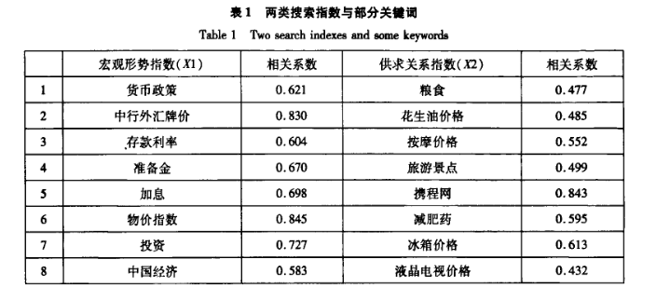
统计预测价格指数
（网络搜索数据与CPI的相关性研究）研究了Google搜索数据与CPI的相关性。分析方法采用回归模型，并使用平稳性检验、协整检验等。实验效果验证Google搜索数据与CPI的确有显著的相关性，模型拟合度达到0.978，预测绝对误差为0. 48。模型具有很强的时效性，比国家统计局的数据发布提前一个月左右。同时，搜索数据还对CPI及通货膨胀情况具有一定的预测作用。
Notes:
以美国为例，在2008-2016年间，网络价格计算的CPI、年度及月度通货膨胀率与官方数据始终有很好的贴合性，仅有少数数据有较小的差异，具有实用价值。同时，网络价格计算的CPI还对突发事件有更迅速的反应，当突发事件影响到商品价格时，网络价格CPI的变化要提前官方CPI的变化，在美国某事件的分析中可以提前两个月。

Slide 9
预测失业率、就业情况
失业率的预测是网络搜索数据应用于社会经济研究的一个较早的课题。许多研究都表明谷歌趋势中与就业相关的词条查询或招聘查询指数可预测德国、以色列、土耳其、意大利、美国的失业率趋势。而且，部分模型的效果要优于基于专业预测人士调查的失业率预测模型。
Notes:
相关行业产品价格上，房地产行业得到了充分的关注。不少学者检验了搜索大数据与房地产价格指数的关系，并使用搜索大数据预测中国各大城市的二手房价格和新房价格，取得了较好的拟合和预测效果，并具有时效性。例如董倩（2014）以北京、上海、广州、南京、沈阳和西安 6 个大中 城市的二手房价格和新房价格为研究对象,以百度搜索指数为数据基础,首先选出了对价格变动影响最大的关键词;然后采用交叉验证技术,运用随机森林等 8 种模型进行预测，最终在 成功地预测了 6 个城市的价格指数。月度结果比官方数据发布提前约两周。
总结相关研究发现，其主要采用的也是前面所说的搜索指数的方法。

Slide 10
预测失业率、就业情况
相关研究 | 数据源 | 方法 | 效果
Xu W, Li Z, Chen Q（2012） | 2004-2011谷歌搜索数据与美国失业率，500个失业相关词 | 神经网络 | 对现有模型的预测性能有提升
Askitas N, Zimmermann K F（2009） | 搜索数据与德国失业率 | 传统经济学回归模型加入搜索数据 | 建立了某些关键词的搜关注度与失业率的关联
Suhoy T（2009） | 搜索数据，以色列 | 传统经济学回归模型加入搜索数据 | 预测长期和短期的失业初请人数，绝对误差分别降低 15.74% 和 12.90%
Choi H, Varian H（2012） | Google 中有关“工作”和“福 利和失业”类别搜索指数，美国的周失业率 | 传统回归模型加入搜索数据 | 模型的拟合度有较大的提高
Francesco D（2009） | 失业相关的Google 搜索指数、意大利的季度失业率 | 基于较小的样本建立工作搜索指数、将该指数加入传统预测模型 | 模型的预测效果显著高于传统模型，采样频低仍有较好效果
彭赓, 苏亚军, 李娜（2012） | Google 推荐的关键词搜索数据 | 改进的逐步回归方法，分层建立预测模型，因果关系检验及有效性检验 | 模型的拟合优度分别达到 0.930、0.935、0.936，三期预测值的 MAPE 分别为 1.20%、 0.89%、0.57%。
Notes:
相关行业产品价格上，房地产行业得到了充分的关注。不少学者检验了搜索大数据与房地产价格指数的关系，并使用搜索大数据预测中国各大城市的二手房价格和新房价格，取得了较好的拟合和预测效果，并具有时效性。例如董倩（2014）以北京、上海、广州、南京、沈阳和西安 6 个大中 城市的二手房价格和新房价格为研究对象,以百度搜索指数为数据基础,首先选出了对价格变动影响最大的关键词;然后采用交叉验证技术,运用随机森林等 8 种模型进行预测，最终在 成功地预测了 6 个城市的价格指数。月度结果比官方数据发布提前约两周。
总结相关研究发现，其主要采用的也是前面所说的搜索指数的方法。

Slide 11
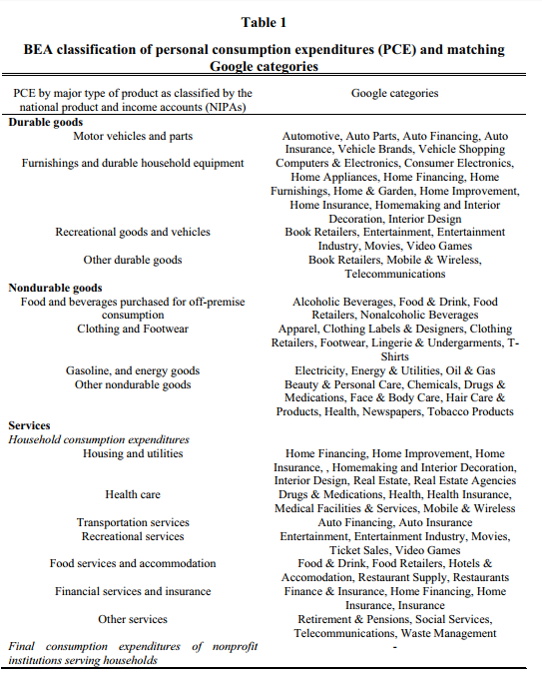
3)统计预测消费指数
消费者信心指数（Consumer Confidence Index ，CCI）是反映消费者信心强弱的指标，是综合反映并量化消费者对当前经济形势评价和对经济前景、收入水平、收入预期以及消费心理状态的主观感受
国际上通行的消费指数编制做法，对消费者信心（或情绪）调查采用的是问卷调查法。问卷的设计紧密围绕以下几个方面内容：经济发展形势、家庭收入和就业、物价水平、消费或购买意愿。每一方面由两类问题构成：对现状的看法和对未来的预期。
（Vosen S, Schmidt T，2011）使用互联网大数据预测美国总体个人消费水平变化,无论使用样本内还是样本外的预测，其精度都比基于调查数据构建的两种消费者信心指数预测精度要高。其具体使用的数据为使用Google Insights获得的56种与消费相关的关键词与搜索量，关键词包括耐用消费品、非耐用消费品以及服务类的细分商品。分析方法为计量经济学中的VAR模型
Notes:
资源能源的需求和价格往往区别于其他相关行业产品需求和价格，并且也是我们直接关心的对象。
目前资源能源需求与大数据的结合上，国内的一些研究集中在构建大数据在电力需求侧的应用模型，解决电力大数据在数据采集、传输、存储以及分析上的总体框架设计，如上图所示的一种模型。国外的研究也提供了类似的设计，并且进一步提出了基于map/reduce的线性回归等模型，以前期电力消费数据预测能源的消费与需求，测试效果显示预测与真实值十分接近，并且在速度上有优势。

Slide 12
4)预测经济增长
“克强指数”，该指数包含三个经 济指标，分别是“工业用电量新增”、“铁路货运量新增”和“银行中长期贷款新增”。
（申红艳, 吴晨生, 扆铁梅等，2014）把国内利用大数据进行宏观经济分析中预测经济增长的研究分为三类，与“克强指数”选取的指标相类似。一是用电量与经济增长。大多数研究表明，用电量，尤其是工业用电量与经济增长之间存在长期稳定的均衡关系和因果关系。而且用电量与经济增长之间的这种关系也得到国外学者研究的佐证。二是货运量与经济增长。研究发现，货运量，尤其是铁 5 路货运量与经济增长之间存在交替推拉作用的因果关系。三是银行贷款与经济增长。（刘恩猛, 汪波，2007）发现经济增长和贷款之间存在协整关系和双向因果关系。
Notes:
资源能源的需求和价格往往区别于其他相关行业产品需求和价格，并且也是我们直接关心的对象。
目前资源能源需求与大数据的结合上，国内的一些研究集中在构建大数据在电力需求侧的应用模型，解决电力大数据在数据采集、传输、存储以及分析上的总体框架设计，如上图所示的一种模型。国外的研究也提供了类似的设计，并且进一步提出了基于map/reduce的线性回归等模型，以前期电力消费数据预测能源的消费与需求，测试效果显示预测与真实值十分接近，并且在速度上有优势。

Slide 13
5)预测GDP
吉林大学的刘汉和刘金全验证了混频数据抽样模型（MIDAS）对中国季度 GDP 的监测和预测能力。混频数据模型（MIDAS）可以利用混频数据，避免高频数据降为低频数据时的信息流失，提高了宏观经济监测预测的准确性。探讨了使用混频数据进行经济预测的方法，为大数据在 GDP预测上的应用提供了一定基础。（刘汉、刘金全，2011）。
Liu T, Xu X, Fan F.（2016）采用了一个两步的模型对我国的GDP预测进行了探讨，首先仅使用来自于政府部门的结构化统计数据构建模型，选取最优的模型，其次将互联网的搜索行为数据加入前一步的最优模型，再进行挑选即可得到最优模型。
Notes:
价格方面，不少研究进行了国际原油价格走势预测。主要采用新闻情感变化，或搜索数据--分析投资者关注度--预测油价。模型方面同样是采用机器学习的方法以及计量经济学的经典方法。在油价的预测方面使用传统数据已经有非常多经验，而实验也表明加入了大数据后确实带来了预测效果的提升。
在电力价格预测上，也有研究对以往的算法进行改进以更好利用电力大数据提高精确度。

